Slide 1
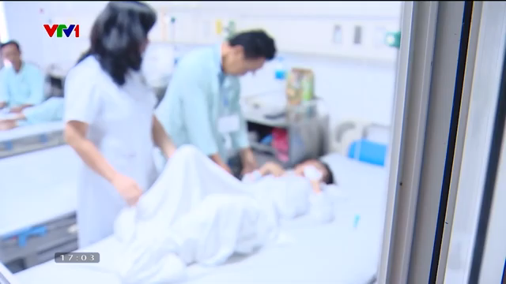
Cần làm gì để hạn chế sự xuất hiện bệnh, tật di truyền ở thế hệ sau?

Slide 2
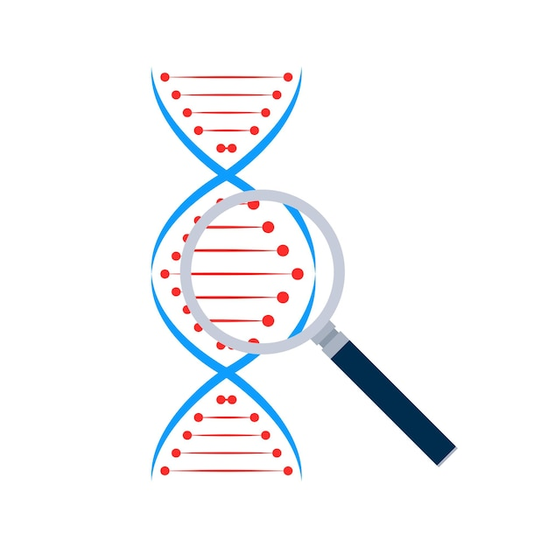
Di truyền học người và
di truyền y học

Slide 3
Nội dung
I
Khái niệm, vai trò
Một số phương pháp nghiên cứu
II
Một số thành tựu và ứng dụng của liệu pháp gene
III
IV
#35cec3
Y học tư vấn

Slide 4
I
Khái niệm, vai trò của di truyền học người và di truyền y học
#35cec3

Slide 5

Di truyền học người là:
A. ngành khoa học nghiên cứu về sự di truyền ở người.
B. ngành khoa học nghiên cứu về sự sống.
C. ngành khoa học nghiên cứu về di truyền và biến dị ở người.
D. ngành khoa học nghiên cứu về các bệnh tật ở người.

Slide 6
Di truyền y học là:
A. một lĩnh vực ứng dụng của di truyền học người, trong đó, các thông tin về di truyền học người được ứng dụng trong nghiên cứu y học.
B. ngành khoa học nghiên cứu sự di truyền và biểu hiện các tính trạng ở người.
C. một lĩnh vực của di truyền y học nghiên cứu sự di truyền và biểu hiện các tính trạng ở người.
D. ngành khoa học nghiên cứu về di truyền và biến dị ở người.

Slide 7
Phát biểu nào dưới đây không đúng về vai trò của di truyền học người?
A. cung cấp hiểu biết quy luật di truyền của các tính trạng qua các thế hệ ở người.
B. cung cấp cơ sở cho y học cá nhân hoá.
C. cung cấp cơ sở cho di truyền y học tư vấn.
D. cung cấp cơ sở xác định việc sinh con trai hoặc con gái.

Slide 8
Phát biểu nào dưới đây không đúng về vai trò của di truyền y học?
A. Cho biết nguyên nhân phát sinh các bệnh di truyền hay triệu chứng bệnh lí.
B. Đưa ra các biện pháp tư vấn, chẩn đoán và chữa trị một số bệnh di truyền.
C. Đề xuất các phương pháp bảo vệ vốn gene loài người.
D. Cung cấp sơ sở dữ liệu phục vụ cho các nghiên cứu y học.

Slide 9

KHÁI NIỆM, VAI TRÒ
CỦA DI TRUYỀN HỌC NGƯỜI VÀ DI TRUYỀN Y HỌC
- Di truyền y học người là ngành khoa học nghiên cứu về sự di truyền và biến dị ở người. Vai trò cung cấp thông tin về cơ chế di truyền và biện dị ở người.
- Di truyền học người nghiên cứu, tìm hiểu về cơ chế phát sinh các bệnh từ đó đề xuất các biện pháp phòng tránh và chữa trị các bệnh di truyền.

Slide 10
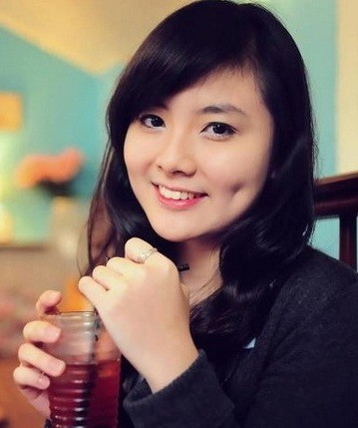
Cô gái ở bên có tính trạng gì nổi bật?
Làm sao để chúng ta biết tính trạng lúm đồng tiền này là do gene trội hay gene lặn quy định? Gene nằm trên NST thường hay giới tính?
Mình và gia đình không có ai có mà lúm đồng tiền, liệu có thể kết hôn và sinh ra con có lúm đồng tiền hay không? Vì sao?

Slide 11
II
MỘT SỐ PHƯƠNG PHÁP NGHIÊN CỨU DI TRUYỀN NGƯỜI

Slide 12

Nghiên cứu thông tin SGK và cho biết:
- Phương pháp phả hệ là gì?
- Xác định các thức xây phả hệ?

Slide 13
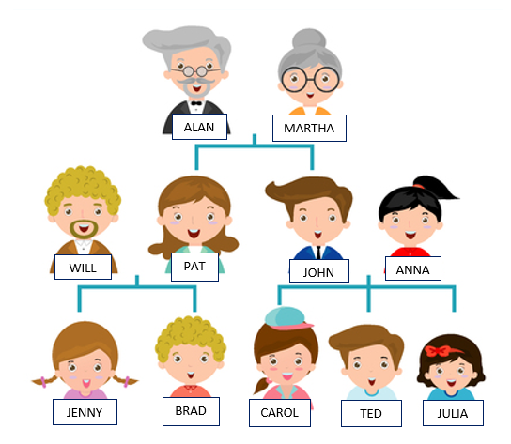
Mô tả mối quan hệ giữa những người trong sơ đồ dưới đây?

Slide 14
KÍ HIỆU TRONG SƠ ĐỒ PHẢ HỆ
Nam bị bệnh
Nam bình thường
Nữ bị bệnh
Nữ bình thường

Slide 15
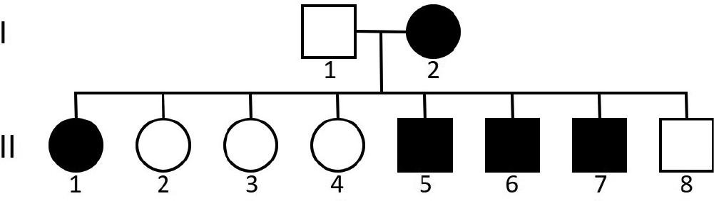
Hãy mô tả sự di truyền bệnh bạch tạng trong gia đình ở sơ đồ dưới đây?
Nam bị bệnh
Nam bình thường
Nữ bị bệnh
Nữ bình thường
Bệnh này do gene trội hay gene lặn quy định? Nằm trên NST thường hay giới tính?
Xác định kiểu gene của những người trong gia đình?

Slide 16
Hãy mô tả sự di truyền bệnh bạch tạng trong gia đình ở sơ đồ dưới đây?
Aa
Aa
aa
Aa/AA
aa
aa
aa
Aa/AA
Bệnh này do gene lặn, nằm trên NST thường quy định

Slide 17
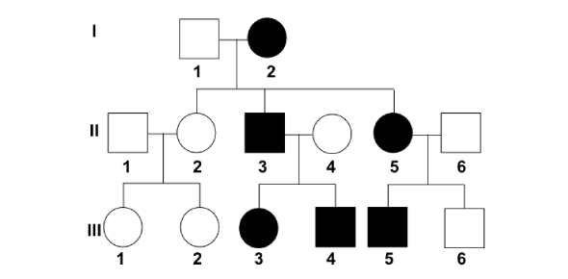
Hãy mô tả sự di truyền bệnh trong gia đình ở sơ đồ dưới đây?
Nam bị bệnh
Nam bình thường
Nữ bị bệnh
Nữ bình thường
Bệnh này do gene trội hay gene lặn quy định? Nằm trên NST thường hay giới tính?
Xác định kiểu gene của những người trong gia đình?

Slide 18
Aa
aa
A-
Aa
aa
Aa
aa
Aa
A-
A-
aa
aa
aa
Aa
Bệnh do gene lặn, nằm trên NST quy định vì II5 bị bệnh sinh con III6 bình thường

Slide 19
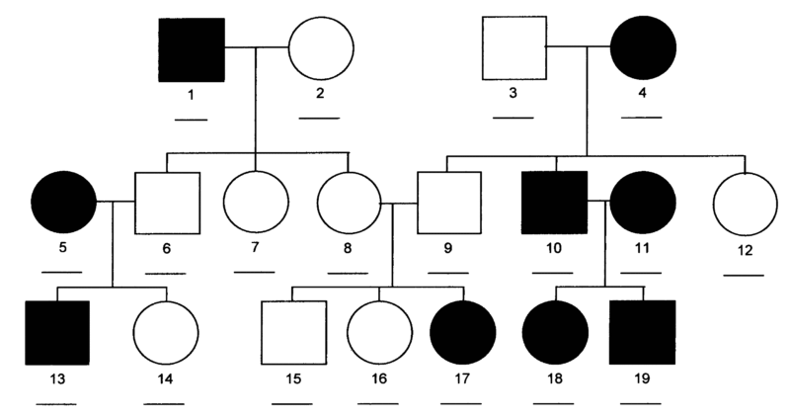
Hãy mô tả sự di truyền bệnh trong gia đình ở sơ đồ dưới đây?
Nam bị bệnh
Nam bình thường
Nữ bị bệnh
Nữ bình thường
Bệnh này do gene trội hay gene lặn quy định? Nằm trên NST thường hay giới tính?
Xác định kiểu gene của những người trong gia đình?

Slide 20
aa
Aa
Aa
aa
aa
Aa
Aa
Aa
Aa
aa
aa
Aa
aa
Aa
A-
A-
aa
aa
aa
Bệnh do gene lặn nằm trên NST thường quy định vì 8-9 bình thường
sinh 17 bị bệnh

Slide 21
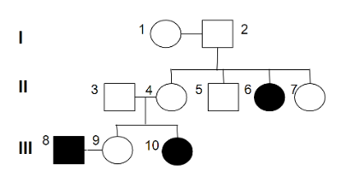
Sơ đồ phả hệ dưới đây mô tả sự di truyền bện xơ nang. Xác định cơ chế di truyền bệnh xơ nang? Nếu cặp vợ chồng 8-9 sinh con, xác xuất để sinh con bình thường chiếm tỉ lệ bao nhiêu %?
Aa
Aa
Aa
Aa
A-
aa
A-
aa
A-
aa
P: aa x (1AA: 2Aa)
GT: a 2/3A : 1/3a
F: 2/3Aa: 1/3aa
TLKH: 2/3 bình thường: 1/3 bị bệnh

Slide 22
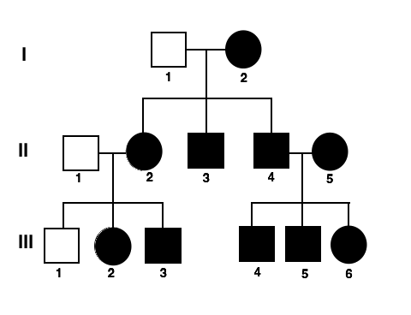
Sơ đồ phả hệ dưới đây theo dõi sự di truyền của lúm đồng tiền qua nhiều thế hệ.
Nam má lúm
Nam bình thường
Nữ má lúm
Nữ bình thường
Nếu người thứ III-3 kết hôn với một người phụ nữ dị hợp tử về lúm đồng tiền thì khả năng sinh con có lúm đồng tiền là bao nhiêu %?

Slide 23
Sơ đồ phả hệ dưới đây theo dõi sự di truyền của lúm đồng tiền qua nhiều thế hệ.
aa
A-
aa
Aa
Aa
Aa
Aa
aa
Aa
Aa
A-
A-
A-
P: Aa x Aa → F: 1AA: 2Aa: 1aa
75% lúm : 25% bình thường

Slide 24
PHƯƠNG PHÁP NGHIÊN CỨU PHẢ HỆ
- Là sơ đồ dùng các biểu tượng hình học ghi lại sự di truyền của một tính trạng từ thế hệ này sang thế hệ khác.
Cách xây dựng:
+ Xác định tính trạng cần nghiên cứu (bệnh di truyền)
+ Thu thập thông tin những người trong dòng họ
+ Sử dụng các kí hiệu thể hiện thành sơ đồ
- Ứng dụng: Xác định đặc điểm di truyền tính trạng theo kiểu trội/lặn, nằm trên NST thường/giới tính…

Slide 25
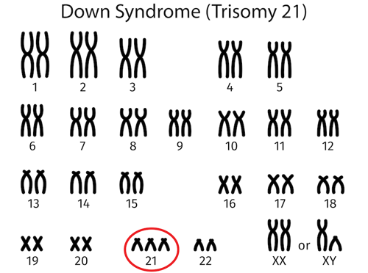
Cho nhiễm sắc thể của người có hội chứng Down.
Để xác định một đứa trẻ sinh ra có hội chứng Down hay không, người ta sử dụng phương pháp nghiên cứu:
A. phả hệ. B. trẻ đồng sinh.
C. nghiên cứu NST. D. di truyền phân tử.

Slide 26
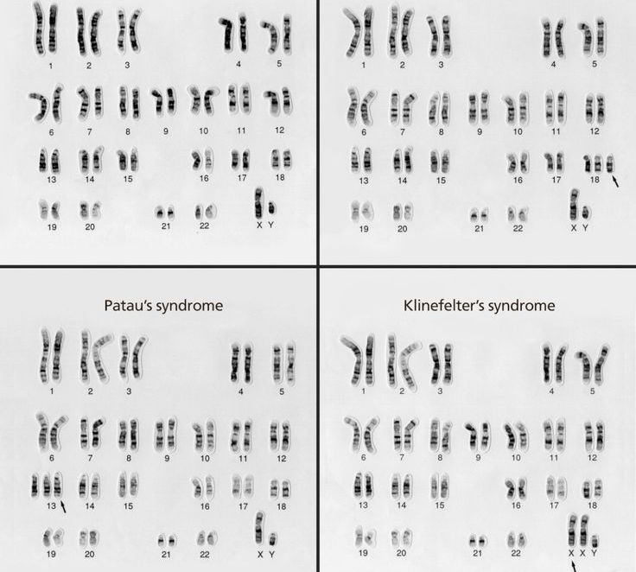
So sánh NST (nam) bình thường và các trường hợp đột biến NST. Xác định sự bất thường của NST trong các trường hợp dưới đây? Gọi tên bệnh tương ứng.
Nam có bộ NST bình thường
Edward
Patau
Klinefelter

Slide 27
Nghiên cứu thông tin SGK về phương pháp nghiên cứu NST ở người và cho biết:
- Khái niệm?
- Cách tiến hành và ứng dụng?

Slide 28
PHƯƠNG PHÁP NGHIÊN CỨU NHIỄM SẮC THỂ
- Nghiên cứu về đặc điểm, số lượng, hình dạng, kích thước NST của bộ NST bình thường cũng như bộ NST bất thường ở người.
- Cách tiến hành: Lấy TB bạch cầu của người đem nuôi cấy trong môi trường nhân tạo cho chúng phân chia. Lấy TB đang phân chia ở kì giữa quá trình nguyên phân ra quan sát. So sánh với bộ NST bình thường để xác định dạng đột biến.
- Ứng dụng: Xác định đột biến NST gây bệnh, phát hiện sớm các đột biến ở thai kì giúp bố mẹ đưa ra các quyết định phù hợp.

Slide 29

Một người phụ nữ đi siêu âm phát hiện mình đã có thai 11 tuần, vì sinh đứa con đầu đã bị mắc hội chứng Klinefelter. Cô rất lo lắng sợ sinh đứa con thứ hai tiếp tục bị bệnh Klinefelter hoặc các bệnh, tật di truyền khác.
Em hãy đưa ra cho cô ấy lời khuyên để có thể hạn chế việc sinh con bị dị tật di truyền?

Slide 30
III
Y học tư vấn

Slide 31
Nghiên cứu thông tin SGK về y học tư vấn và cho biết:
- Khái niệm?
- Cơ sở khoa học?

Slide 32

Vai trò và hạn chế của phương pháp chọc ối?

Slide 33

Phương pháp xét nghiệm NIPT

Slide 34
Y HỌC TƯ VẤN
- Là một lĩnh vực cung cấp thông tin cho bệnh nhân và những đối tượng có nguy cơ mắc bệnh di truyền hoặc sinh con mắc bệnh di truyền nguyên nhân, cơ chế, khả năng mắc bệnh, phòng tránh…
Cơ sở khoa học:
+ Quy luật di truyền và di truyền học quần thể
+ Chọc dò dịch ối hoặc sinh thiết tua nhau thai
+ Kĩ thuật phân tử (NIPT) xác định gene gây bệnh
- Tư vấn: phòng tránh và chữa trị phần bệnh di truyền

Slide 35
Di truyền học tư vấn là lĩnh vực khoa học:
A. nghiên cứu sự di truyền và biểu hiện các tính trạng ở người.
B. ứng dụng vào điều trị các bệnh tật ở người.
C. ứng dụng các nguyên lí di truyền trong khám chữa bệnh ở người.
D. tư vấn khả năng sinh con cho cặp vợ chồng.

Slide 36
Phát biểu nào dưới đây không đúng về cơ sở khoa học của y học tư vấn?
A. Dựa trên quy luật di truyền và di truyền học quần thể.
B. Dựa trên các xét nghiệm về NST và các chỉ tiêu sinh hoá lấy từ dịch ối hoặc nhau thai.
C. Các kĩ thuật phân tử giúp xác định gene gây bệnh và đưa ra phương pháp điều trị thích hợp.
D. khả năng phân chia của tế bào trong suốt đời.

Slide 37
Cho các đối tượng: (A) thanh niên khoẻ mạnh và trong gia đình không ai mắc bệnh di truyền, (B) người phụ nữ trên 35 tuổi (đã kết hôn), (C) người làm việc trong môi trường độc hại, (D) thanh niên khoẻ mạnh nhưng trong gia đình đã có người mắc tật di truyền. Tư vấn di truyền có vai trò như thế nào đối với mỗi đối tượng trên?
A. Đưa ra lời khuyên về khả năng mắc các bệnh, tật di truyền ở đời con của các người trên khi họ kết hôn.
B. Đưa ra quy luật di truyền các bệnh, tật di truyền ở những đối tượng trên.
C. Đưa ra lời khuyên về khả năng mắc các bệnh, tật di truyền ở các đối tượng trên.
D. Cho biết nguyên nhân phát sinh các bệnh di truyền hay triệu trứng bệnh lí.

Slide 38
TƯ VẤN DI TRUYỀN
Sử dụng một số phương pháp sau để sàng lọc trước khi sinh
Phương pháp chọc dò dịch ối
Sinh thiết tua nhau thai
Phương pháp NIPT không

Slide 39

Gia đình Nam không có ai bị bệnh tật di truyền nhưng khi chuẩn bị kết hôn với Hương, Nam nhận thấy gia đình nhà Hương có em trai bị bệnh tan máu bẩm sinh. Nếu là em:
Có tiếp tục cưới Hương?
Tư vấn để sinh con không có nguy cơ bị bệnh tan máu bẩm sinh?

Slide 40
EM CÓ BIẾT

Slide 41
Thống kê năm 2017 dân số của Việt Nam khoảng hơn 93 triệu người, với số trẻ sinh ra khoảng 1,4 triệu trẻ. Với tỷ lệ trẻ bị dị tật bẩm sinh chiếm tỷ lệ 1/33 trẻ mới sinh ra thì mỗi năm tại Việt Nam có khoảng hơn 41.000 trẻ bị dị tật bẩm sinh, tương đương cứ 13 phút có một trẻ mắc dị tật bẩm sinh được sinh ra.

Slide 42
Một số thành tựu và ứng dụng của liệu pháp gene
IV

Slide 43
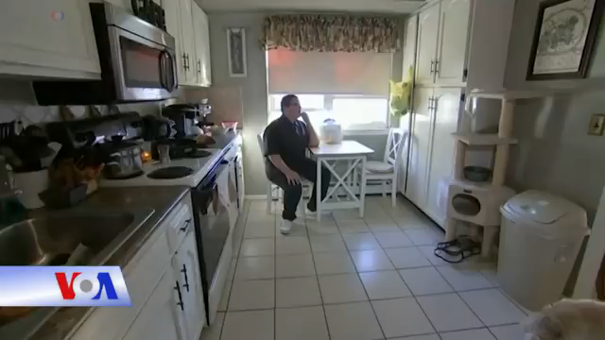
Nêu phương pháp điều trị bệnh với bệnh nhân và hạn chế của phương pháp này?

Slide 44
MỘT SỐ THÀNH TỰU VÀ ỨNG DỤNG CỦA LIỆU PHÁP GENE
Liệu pháp gene: là biện pháp chữa trị bệnh di truyền bằng cách thay thế gene bệnh trong tế bào của người bệnh bằng gene bình thường hoặc chỉnh sửa gene bị bệnh, sau đó nuôi cấy tế bào đã được thay thế gene rồi đưa trở lại cơ thể bệnh nhân.
Liệu pháp gene được thử nghiệm: thay thế gene trong tế bào soma nhằm chữa một số bệnh di truyền do một gene quy định.
Tế bào mang gene chuyển đưa vào người bệnh phải có khả năng phân chia trong suốt cuộc đời.

Slide 45
Liệu pháp gene là:
A. biện pháp chữa trị bệnh di truyền bằng cách thay thế gene bệnh trong tế bào của người bằng gene bình thường hoặc chỉnh sửa gene bị bệnh.
B. biện pháp chữa trị bệnh di truyền bằng cách sử dụng các hormone sinh học tác động làm thay đổi cơ chế biểu hiện của gene.
C. biện pháp chữa trị bệnh di truyền và các bệnh mắc phải bằng cách thay thế gene bệnh trong tế bào của người bằng gene bình thường hoặc chỉnh sửa gene bị bệnh.
D. biện pháp chữa trị bệnh di truyền bằng cách sử dụng các tác nhân vật lí tác động làm thay đổi cơ chế biểu hiện của gene.

Slide 46
Tế bào mang gene cần chuyển đưa vào người bệnh sử dụng trong liệu pháp gene phải có khả năng:
A. biệt hoá hình thành tế bào chuyên biệt.
B. phân chia suốt đời.
C. hình thành giao tử.
D. tham gia được vào quá trình thụ tinh.

Slide 47
Đâu không phải là thành tựu của liệu pháp gene?
A. Đưa gene lành vào cơ thể người bệnh giúp điều trị bệnh suy giảm miễn dịch (SCID) nghiêm trọng ở người.
B. Sử dụng kĩ thuật chỉnh sửa gene để tế bào miễn dịch có thể nhận biết và tấn công vào tế bào ung thư.
C. Sử dụng virus li giải khối u mang gene GM-CSF điều trị ung thư da.
D. Sử dụng tia X có chùm năng lượng cực mạnh để tiêu diệt tế bào ung thư và thu nhỏ khối u.

Slide 48
Người phụ nữ mang thai, đặc biệt là phụ nữ lớn tuổi nên làm các xét nghiệm trước sinh nhằm sớm phát hiện các bệnh tật di truyền (hội chứng Down, di tật ống thần kinh…) ở thai nhi để có thể đưa ra quyết định phù hợp với từng trường hợp. Có mấy xét nghiệm sớm mà người phụ nữ mang thai có thể tiến hành sàng lọc trước khi sinh?
3

Slide 49
Bệnh tan máu bẩm sinh do đột biến lặn ở gene globin hoặc -globin nằm trên NST thường gây ra. Trong thực tiễn, một số gia đình có bố mẹ bình thường nhưng con sinh ra mắc bệnh tan máu bẩm sinh.
Mỗi nhận định sau đây là Đúng hay Sai về bệnh tan máu bẩm sinh?
a. Sử dụng phương pháp nghiên cứu tế bào để xác định bệnh tan máu bẩm sinh do đột biến gene lặn hay gene trội quy định.
b. Nếu bố mẹ bình thường đều mang gene gây bệnh tan máu bẩm sinh, xác suất sinh con mang gene bị bệnh là 25%.
c. Để điều trị bệnh tan máu bẩm sinh có thể sử dụng liệu pháp gene thay thế gene bệnh bằng gene lành.
d. Để hạn chế sự xuất hiện bệnh tan máu bẩm sinh ở thế hệ sau cần tầm soát và chẩn đoán gene đột biến trong thời thai kì.
S
S
Đ
Đ

Slide 50
Nội dung
I
Khái niệm, vai trò
Một số phương pháp nghiên cứu
II
Một số thành tựu và ứng dụng của liệu pháp gene
III
IV
#35cec3
Y học tư vấn

